Slide 1
虎の穴 WebJava初級
SD本部 第4事業部
201462 阿蘇 翼

Slide 2
目次
（１）最終成果物について
概要
仕様について
（２）講習を通して

Slide 3
最終成果物について

Slide 4
最終成果物の概要
第一回課題 ショッピングサイトの改良版
主な機能
・商品一覧
・カート機能（カートへの追加、中身の表示）
+α）・カート機能の改善
（カートからの削除、カートの中身の自動ソート（No.順））
・購入確認画面（合計金額の表示）
・CSSの利用

Slide 5
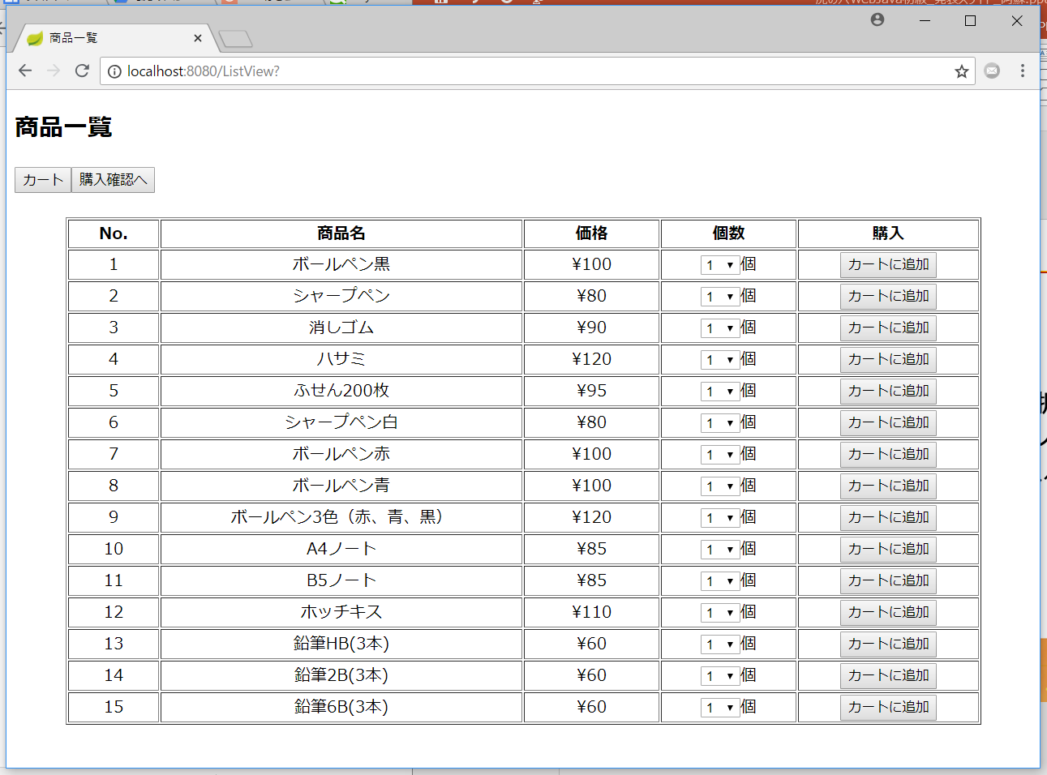
ショッピングサイトの仕様
＜商品一覧画面＞
DBから取得した商品情報
（商品No、商品名、価格）を
一覧に表示。
数量は、ドロップダウンリストから
選択する。
「カートに追加」ボタンを押すことで、
ボタンを押した行の商品情報と数量が
カート（セッション）に格納される。

Slide 6
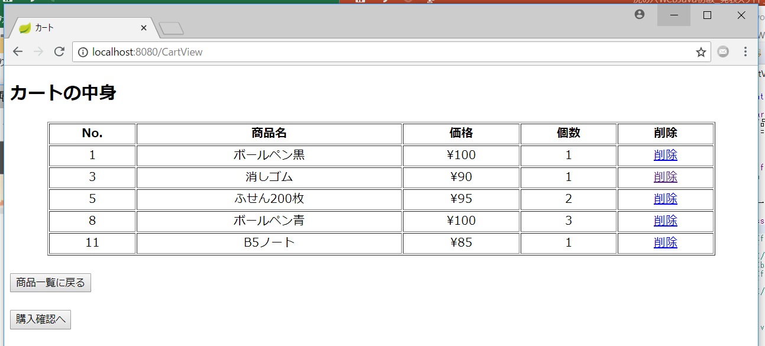
ショッピングサイトの仕様
＜カート画面＞
カートの中身を表示する。
一覧の右側にある
「削除」ボタンを押すと、
カートからその商品を削除できる。
商品追加時に、
カートの中身はNo.順にソートされる。
例） No.3→8→5→11→1の順で、カートに追加した場合。
⇒ No.1→3→5→8→11の順にソート。
（未実装）数量を変更する。

Slide 7
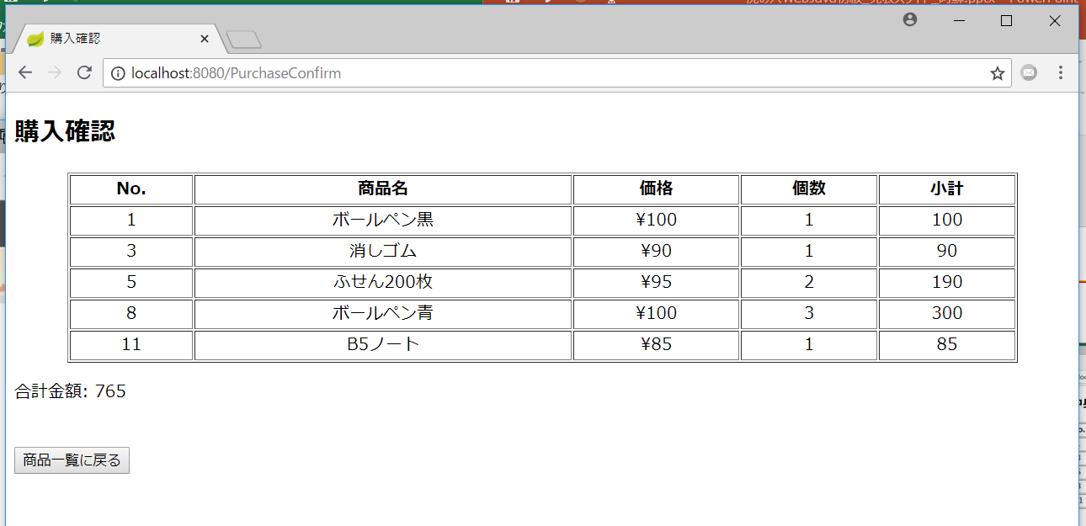
ショッピングサイトの仕様
＜購入確認画面＞
カートの中身に加えて、
商品ごとの小計や
全体の合計金額を表示する。
（未実装）「購入」ボタンを押下で、
商品を購入する。
（カートからの削除、購入履歴の追加 等）

Slide 8
講習を通して

Slide 9
得たもの
一から独力でWebアプリケーションを作成することができた。
初めてSpringBootを使った。
（新人研修でサーブレットやJSPを用いた似たアプリの開発を行ったが、
書き方や性質が大きく異なった。）
MVCモデルの理解が更に深まった。

Slide 10
苦労・工夫した点
＜苦労した点＞
SpringBootやThymeleafの書き方や機能の理解。
Javaのデザインパターンの理解。
業務と並行して課題を進める為のスケジュール調整。
＜工夫した点＞
コメントをなるべく入れるようにし、
他の人が見ても分かるソースコードになるように心掛けた。

Slide 11
今後の業務で生かせること
Webアプリケーションを開発する上での選択肢が増えた。
Webサイトを作る上でのセキュリティガイドラインの考え方は、
普段の業務でも必要。

